Slide 1


Integrantes:
Boris Arriagada
Jaime Vicencio
Profesor:
Mauricio Figueroa Colarte

Slide 2
Índice de Contenido
01. | Contexto
02. | Problema
03. | Necesidad
04. | Historias de Usuario
05. | R. Funcionales - No Funcionales
06. | Solución
07. | Arquitectura
08. | Modelos de datos
09. | Metodología
10. | Roles
11. | Evidencias
12. | Sprint
13. | Cronograma
14. | Demostración
15. | Conclusiones

Slide 3


Contexto

Slide 4


Cambiaso se enfoca en liderar en Chile los rubros de tés, hierbas y productos de limpieza para el hogar a través de marcas de alta confianza como "Té Supremo" y "Superior". Utilizando su tradición de casi 150 años y una constante innovación, optimiza la vida diaria de sus consumidores con productos de alta calidad, promoviendo un modelo de negocio sostenible y con un impacto social positivo.
Notes:
Para comenzar, es fundamental entender el escenario en el que nace nuestro proyecto. Cambiaso es una empresa líder en Chile, con marcas tan reconocidas como 'Té Supremo' y 'Superior'. Con casi 150 años de historia, su modelo de negocio se basa en un equilibrio entre la tradición y la innovación constante.
Nuestro proyecto se sitúa precisamente en ese punto: en cómo la innovación tecnológica puede potenciar una empresa tradicional para mantener y fortalecer su liderazgo en un mercado competitivo.

Slide 5

Problema

Slide 6
Problema
La presente dependencia en los procesos de análisis de datos de producción manualmente en las distintas secciones y plantas, el análisis de información crítica de producción. así actualmente los datos se gestionan a través de la extracción de reportes desde SAP hacia planillas de cálculo, que luego son impresas y analizadas de forma aislada.
Esto genera dos puntos críticos:
Fragmentación e Inconsistencia de Datos
Los reportes no están estandarizados, lo que impide consolidar información de manera ágil y confiable.
Se pierde la visión unificada del rendimiento operativo.
Latencia en la Toma de Decisiones
El ciclo manual de extracción, impresión y revisión retrasa la reacción ante eventos de producción.
La gerencia no cuenta con información oportuna para decisiones estratégicas.

Slide 7

IMPACTO EN INTERESADOS
Del tiempo perdido a la Fuga de Capital
Stakeholder | El Problema Directo | La Consecuencia Financiera
Jefaturas de Producción | Invierten horas de alto valor en tareas manuales y repetitivas. | Costo de Oportunidad: Se paga por estrategia, se ejecuta administración.
Gerencia y Alta Dirección | Basan decisiones estratégicas en datos lentos y poco fiables. | Riesgo Financiero: Cada decisión es una apuesta basada en información obsoleta.
* Pérdida Cuantificada:
$6.666.640 de pesos mensuales en Horas-Hombre (H.H.)
*Estimación basada en 28 horas semanales invertidas por 4 jefaturas en tareas administrativas. Fuente Product Owner*

Slide 8

Necesidad

Slide 9


Necesidad
La necesidad principal de Cambiaso es transformar su modelo de gestión operativa: pasar de reaccionar a eventos con datos fragmentados y obsoletos, a dirigir el negocio de forma proactiva con una visión clara y consolidada de lo que sucede en sus plantas, asegurando así la agilidad competitiva en el mercado.

Slide 10
HISTORIAS DE USUARIO
1. Historia de Usuario Crítica: IOC-006 - Visualizar Dashboard de Producción
Como: Gerente
Quiero: Visualizar un dashboard con KPIs actualizados.
Para: Tomar decisiones informadas sobre la operación de manera rápida y eficiente.
Criterios de Aceptación (Funcionales):
Dado que accedo al dashboard con datos correctos, se deben mostrar los gráficos y métricas vigentes.
Cuando selecciono diferentes filtros (por ejemplo, por fecha o línea de producción), el dashboard debe actualizar la visualización para reflejar solo los datos que cumplen con esos criterios.
Requisitos No Funcionales:
Rendimiento/Actualización: El dashboard debe ser capaz de refrescarse automáticamente para reflejar los datos en tiempo real sin necesidad de intervención manual.
Usabilidad: Si existen datos incompletos o erróneos que impiden la carga de un gráfico, el sistema debe mostrar un mensaje de error claro y amigable para el usuario.

Slide 11
HISTORIAS DE USUARIO
2. Historia de Usuario: IOC-014 - Descargar reportes en PDF o Excel
Como: Supervisor-Analista
Quiero: Descargar reportes en PDF o Excel.
Para: Compartir información con otras áreas.
Criterios de Aceptación (Funcionales):
Reporte generado correctamente: Al descargar un reporte, el archivo se genera en el formato y rango seleccionados.
Requisitos No Funcionales:
Fiabilidad: Si se elige un formato no válido, el sistema bloquea la descarga y alerta.
Fiabilidad: Si hay un problema en la generación, se muestra un error y se sugiere reintentar.

Slide 12
HISTORIAS DE USUARIO
3. Historia de Usuario: IOC-001 - Cargar Archivo de Datos de Producción
Como: Administrador
Quiero: Cargar y validar archivos de producción.
Para: Asegurar que solo datos fiables y de alta calidad se carguen en la base de datos
Criterios de Aceptación (Funcionales):
Archivo CSV válido: Dado un archivo con formato correcto, al cargarlo, el sistema lo procesa sin error.
Archivo incorrecto: Dado un archivo con formato incorrecto, al intentar cargarlo, el sistema muestra un error claro.
Archivo duplicado: Dado un archivo ya cargado, al intentar cargarlo de nuevo, el sistema notifica al usuario y no lo procesa.
Archivo vacío: Dado un archivo CSV sin datos, al cargarlo, se notifica que está vacío y no se procesa.
Requisitos No Funcionales:
Tiempo de carga < 30 segundos por cada 1000 registros.

Slide 13

Requisitos Funcionales

Slide 14
Requisitos Funcionales
Gestión de Acceso y Seguridad
Ingesta de Datos
Administración de Contenido Analítico
Visualización de Dashboards Interactivos
Implementar un sistema de login seguro y una gestión de roles que garantice que cada usuario acceda únicamente a la información y funcionalidades permitidas.
Automatizar la carga y validación de reportes CSV de producción para centralizar los datos y crear una fuente centralizada de información, eliminando el proceso manual.
Proveer a los administradores las herramientas para definir y configurar los KPIs, gráficos y la disposición del dashboard principal que verán los usuarios finales.
Presentar a los gerentes dashboards dinámicos que reflejen el estado más reciente de la producción, eliminando la latencia de los reportes manuales y permitiendo el análisis interactivo para la toma de decisiones oportunas.

Slide 15
Requisitos No Funcionales

Slide 16
Requisitos No Funcionales
Rendimiento
Seguridad
Usabilidad
Garantizar una experiencia fluida: Carga de dashboard en < 3 segundos y aplicación de filtros en < 2 segundos bajo carga simulada.
Proteger el sistema: Cero vulnerabilidades críticas en dependencias y endpoints de administración inaccesibles para usuarios y roles no autorizados.
Asegurar una interfaz intuitiva: Tasa de éxito de >80% en tareas clave durante las pruebas de usuario (UAT) sin necesidad de asistencia.
Fiabilidad
Compatibilidad
Escalabilidad
Construir un sistema robusto: Rechazo del 100% de archivos CSV malformados durante la carga, con notificaciones de error claras y sin corrupción de datos.
Garantizar el acceso: 100% de funcionalidad en las últimas 2 versiones mayores de Chrome, Firefox y Edge para escritorio antes de la entrega.
Diseñar para el crecimiento: La arquitectura debe soportar 50 usuarios concurrentes y estar preparada para incorporar datos de múltiples plantas y sucursales sin requerir un rediseño fundamental.

Slide 17

Solución

Slide 18
SOLUCIÓN:
Inteligencia Operacional Cambiaso (IOC)
Pilar
Descripción de la Capacidad
1
CENTRALIZACIÓN
Implementaremos
un proceso ETL (Extracción, Transformación y Carga) que unifica los datos de producción de SAP en una única fuente de verdad, eliminando las inconsistencias y la fragmentación de la información.
2
VISUALIZACIÓN
Desarrollamos una plataforma web
con dashboards interactivos y personalizables que presentan los KPIs (Indicadores Clave de Rendimiento) de forma gráfica e intuitiva, permitiendo un análisis dinámico y profundo.
3
DECISIÓN
Entregaremos a la gerencia una herramienta segura
para la toma de decisiones ágil y basada en evidencia, reemplazando los reportes manuales y la latencia de información con acceso instantáneo a una visión operativa actualizada
Notes:
Entonces, ¿cuál es nuestra solución de alto nivel? La hemos llamado Inteligencia Operacional Cambiaso (IOC).
Nuestra solución se basa en tres pilares:
Primero, CENTRALIZACIÓN, donde implementaremos un proceso ETL para unificar los datos en una única fuente de verdad.
Segundo, VISUALIZACIÓN, donde entregaremos dashboards interactivos para transformar esos datos en conocimiento.
Y tercero, DECISIÓN, que es el resultado final: empoderar a la gerencia con una herramienta para la toma de decisiones ágil y basada en evidencia."

Slide 19
Arquitectura

Slide 20
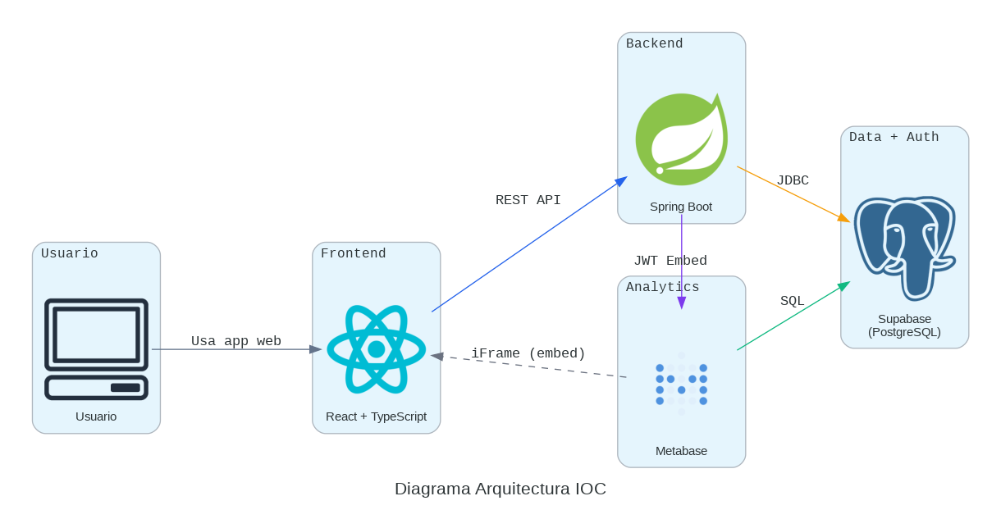
Arquitectura
Notes:
Para construir esta solución, diseñamos una arquitectura moderna y desacoplada.
El usuario interactúa con un frontend en **React** *(señala React)*, que se comunica vía API REST con nuestro backend en **Spring Boot** *(señala Spring Boot)*. El backend orquesta toda la lógica de negocio.
Para la base de datos y la autenticación, elegimos **Supabase con PostgreSQL** *(señala Supabase)* por su robustez y rapidez de implementación.
Y aquí viene la parte clave para la visualización: en lugar de reinventar la rueda, integramos **Metabase**, una potente herramienta de analítica *(señala Metabase)*. Nuestro backend genera un token seguro (JWT) que permite 'embeber' los dashboards de Metabase directamente en nuestra interfaz de React.
En resumen, es una arquitectura pragmática que combina desarrollo a medida con herramientas líderes para entregar valor de forma rápida y segura

Slide 21
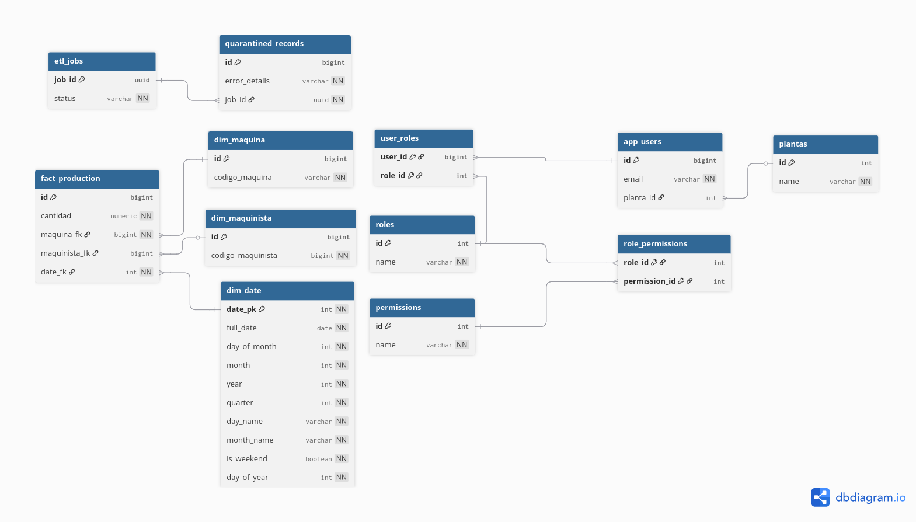
Modelo de Datos
Notes:
Nuestro modelo de datos se organiza en tres áreas clave para garantizar la integridad, seguridad y eficiencia.
Primero, el corazón del sistema: la **Producción**. La tabla `fact_production` *(señala la tabla)* registra cada evento, y se conecta a sus dimensiones como la máquina y el maquinista.
Segundo, la **Gestión de Seguridad**. Implementamos un modelo de roles y permisos *(gesticula hacia el grupo de tablas de la izquierda)*. Esto nos da un control granular, asegurando que cada usuario vea únicamente lo que le corresponde.
Y tercero, la **Robustez del Proceso de Carga**. No solo registramos cada trabajo de carga, sino que, si un dato viene con errores, lo aislamos en la tabla `quarantined_records` para su análisis, sin contaminar los datos productivos.
En resumen, es un diseño que no solo almacena los datos, sino que los protege y garantiza su calidad desde que ingresan al sistema.

Slide 22
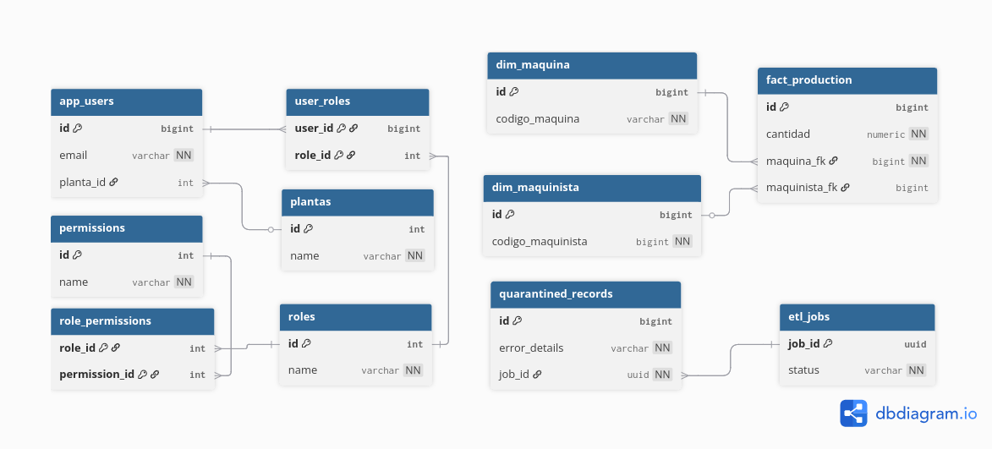
Modelo de Datos
Notes:
Nuestro modelo de datos se organiza en tres áreas clave para garantizar la integridad, seguridad y eficiencia.
Primero, el corazón del sistema: la **Producción**. La tabla `fact_production` *(señala la tabla)* registra cada evento, y se conecta a sus dimensiones como la máquina y el maquinista.
Segundo, la **Gestión de Seguridad**. Implementamos un modelo de roles y permisos *(gesticula hacia el grupo de tablas de la izquierda)*. Esto nos da un control granular, asegurando que cada usuario vea únicamente lo que le corresponde.
Y tercero, la **Robustez del Proceso de Carga**. No solo registramos cada trabajo de carga, sino que, si un dato viene con errores, lo aislamos en la tabla `quarantined_records` para su análisis, sin contaminar los datos productivos.
En resumen, es un diseño que no solo almacena los datos, sino que los protege y garantiza su calidad desde que ingresan al sistema.

Slide 23

Metodología

Slide 24

Para el proyecto "Inteligencia Operacional Cambiaso (IOC)", se usará una
metodología ágil Scrum y complementado con un tablero Kanban.
Scrum: podremos dividir el proyecto en ciclos de trabajo cortos , lo que permite entregar avances funcionales de forma regular, adaptarnos a cambios y gestionar riesgos rápidamente.
Kanban: visualizamos las tareas dentro de cada ciclo, optimizando el flujo de trabajo y detectando posibles retrasos.
Esta combinación se seleccionó porque es ideal para un proyecto con requisitos en constante evolución y un equipo pequeño, ya que fomenta la entrega de valor continua, la flexibilidad y un ritmo de trabajo disciplinado.

Slide 25

Roles

Slide 26


Roles
SCRUM MASTER |
DEVELOPMENT TEAM
Jaime Vicencio
PRODUCT OWNER |
DEVELOPMENT TEAM
Boris Arriagada
Notes:
"Para construir esta solución, hemos diseñado una arquitectura moderna, robusta y escalable, que pueden ver en este diagrama de alto nivel.
Los **usuarios** interactúan con un **Frontend** desarrollado en **React**. Este se comunica exclusivamente a través de una **API REST** con nuestro **Backend**, construido en **Spring Boot**. El backend orquesta toda la lógica de negocio, como el ETL y el motor de consultas, y se conecta a nuestra **Base de Datos**.
Aquí es donde tomamos nuestra primera gran decisión de arquitectura.
Si bien nuestra formación en Duoc UC nos ha familiarizado con la robustez y la potencia de **Oracle**, para este proyecto hemos tomado una decisión estratégica al optar por **PostgreSQL gestionado a través de Supabase**. Esta elección se basa en tres ventajas clave para un proyecto ágil como el nuestro:
1. **Velocidad y Foco en el Valor:** Supabase no es solo una base de datos; es una plataforma de "Backend-como-Servicio". Nos provee de una base de datos PostgreSQL de nivel enterprise y, crucialmente, un **servicio de autenticación completo y seguro "de fábrica"**. Esto actúa como un inmenso acelerador de desarrollo, permitiéndonos enfocar nuestro tiempo no en construir un sistema de login desde cero, sino en la lógica de negocio que realmente aporta valor a Cambiaso.
2. **Ecosistema y Experiencia de Desarrollo (Developer Experience):** PostgreSQL es un estándar de la industria y se integra de manera nativa y fluida con nuestro stack tecnológico (Spring Boot y React). La documentación, las librerías y el soporte de la comunidad para este ecosistema son vastos, lo que reduce la fricción y acelera la resolución de problemas.
3. **Costo-Efectividad y Escalabilidad:** Supabase ofrece una capa gratuita extremadamente generosa, ideal para la fase de desarrollo y el MVP de un proyecto Capstone. Más importante aún, nos provee de una **ruta de escalabilidad clara y predecible**, permitiendo que la solución crezca desde un prototipo hasta un producto de nivel empresarial sin necesidad de una migración compleja.
En resumen, la elección de PostgreSQL sobre Supabase no es una decisión de tecnología por tecnología, sino una **decisión pragmática y estratégica** que prioriza la velocidad de entrega, la seguridad y la eficiencia de costos, sin sacrificar la robustez y la capacidad de crecimiento a futuro."

Slide 27

Evidencias

Slide 28
Evidencias
01
FUNDACIÓN ESTRATÉGICA
Historias de Usuario
Product Backlog
Arquitectura
05
CÓDIGO FUENTE
Repositorios en GitHub
02
PLANIFICACIÓN DEL SPRINT
Sprint Backlog
Tablero Kanban
06
PRODUCTO FUNCIONAL
Incremento de Software (MVP)
03
SEGUIMIENTO DEL PROGRESO
Burndown Chart
Riesgos
Impediment Log
Daily Meeting
07
DOCUMENTACIÓN FINAL
Manuales Técnicos y de Usuario
04
APRENDIZAJE Y MEJORA
Sprint Review (Demo)
Retrospectiva Sprint
08
ACEPTACIÓN FORMAL
Acta de Aceptación del P.O.

Slide 29
Evidencias Extras
01
Costos del Proyecto
Matriz de Costos
02
Tests
Reportes Automatizados
03
Modelos BD
ERD
Schema SQL

Slide 30

Sprints

Slide 31
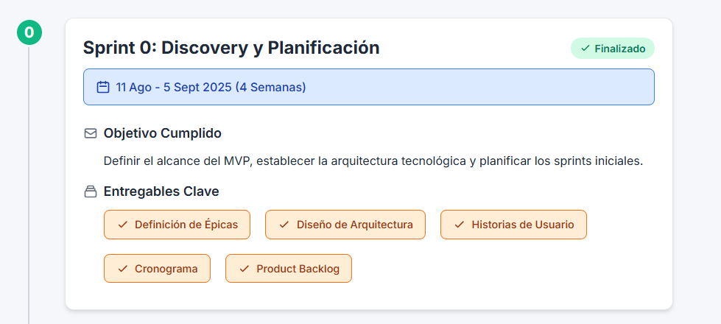

Slide 32
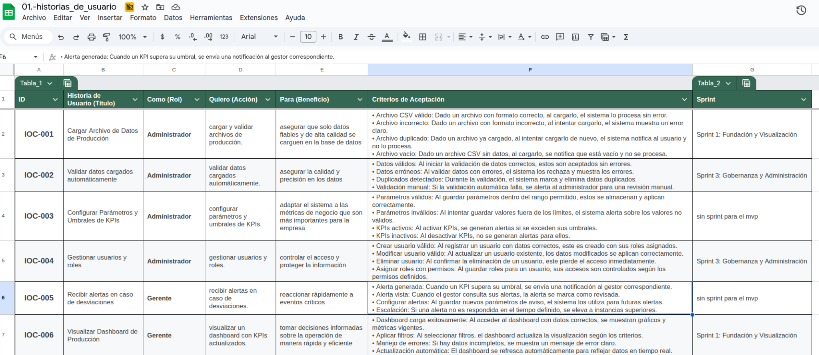
Evidencia: Historias de Usuario

Slide 33
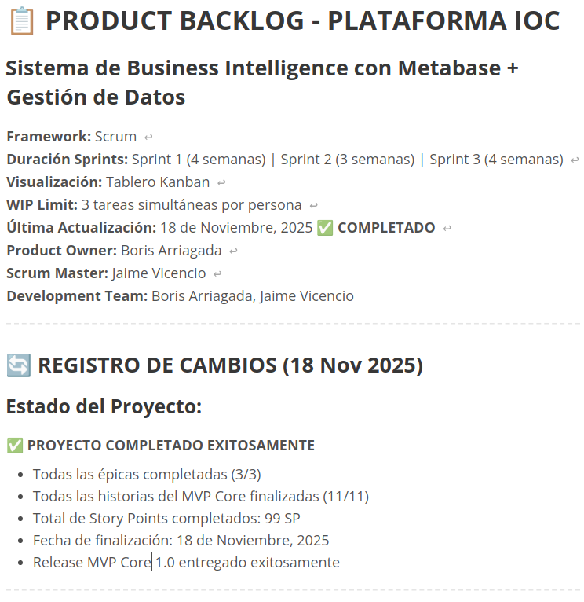
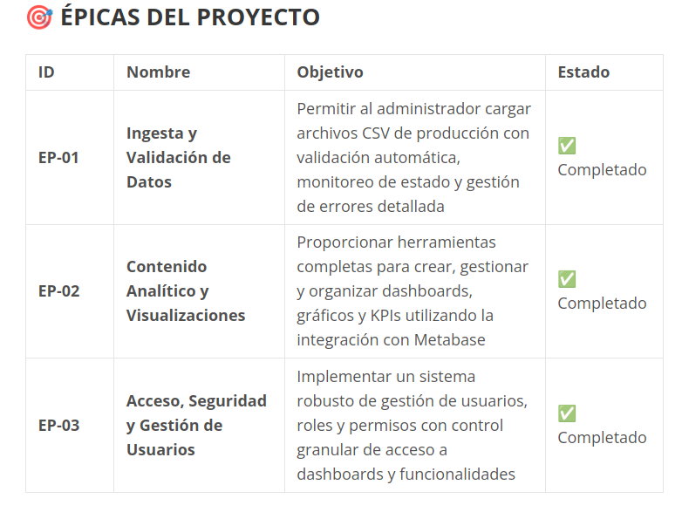
Evidencia: Product Backlog

Slide 34
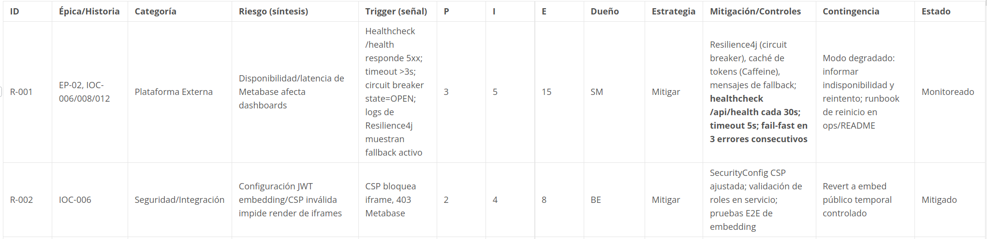
Evidencia: Riesgos
Notes:
Exposición (Risk Exposure)
La exposición es el valor calculado que mide el nivel general de un riesgo. Es el resultado de multiplicar la probabilidad de que ocurra por el impacto
que tendría. Es la métrica que se usa para priorizar.
* Pregunta que responde: ¿De cuál riesgo deberíamos ocuparnos primero?
* Naturaleza: Es cuantitativa (un número, como el 20 de tu tabla).
* Fórmula: Exposición (E) = Probabilidad (P) x Impacto (I)
* Ejemplo: El riesgo de que un desarrollador clave renuncie puede tener un impacto de 4 (alto) y una probabilidad de 3 (media). Su exposición sería 12
(E=12). Aunque el impacto no es tan catastrófico como el del meteorito, su probabilidad lo hace un riesgo mucho más relevante y que requiere acción
inmediata.
¿Por qué usar "Exposición" en tu tabla?
En tu tabla, la columna "E" es el resultado de P x I. Por lo tanto, "Exposición" es el término técnico correcto.
Usar "Exposición" en lugar de "Criticidad" te obliga a considerar ambos factores (probabilidad e impacto) de manera disciplinada. Un riesgo puede ser muy
crítico (alto impacto), pero si su probabilidad es extremadamente baja, su exposición puede ser menor que la de un riesgo con impacto moderado pero que es
casi seguro que ocurra.

Slide 35
Evidencia: Riesgos
Top 5 Riesgos Críticos para MVP (ordenados por Exposición)
Riesgo | E | Estado | Acción
R-007 (Testing) | 20 | Abierto | Implementar tests unitarios con cobertura > 85 %
R-018 (Adopción) | 20 | Monitoreado | Ejecutar plan de onboarding lan pre-lanzamiento: 1) Guía rápida 1 página (Boris, 2h), 2) Video demo 5min (Jaime, 3h), 3) Sesión presencial semana 1 (ambos, 1h).
R-006 (Calidad Datos) | 16 | Monitoreado | proceso de reconciliación de datos y alertas (Mayormente Realizado)
R-012 (Capacidad Equipo) | 16 | Monitoreado | Promover pair programming y cross-training
R-016 (Errores TS) | 15 | Cerrado | Corrección inmediata de tipos (Solucionado)

Slide 36
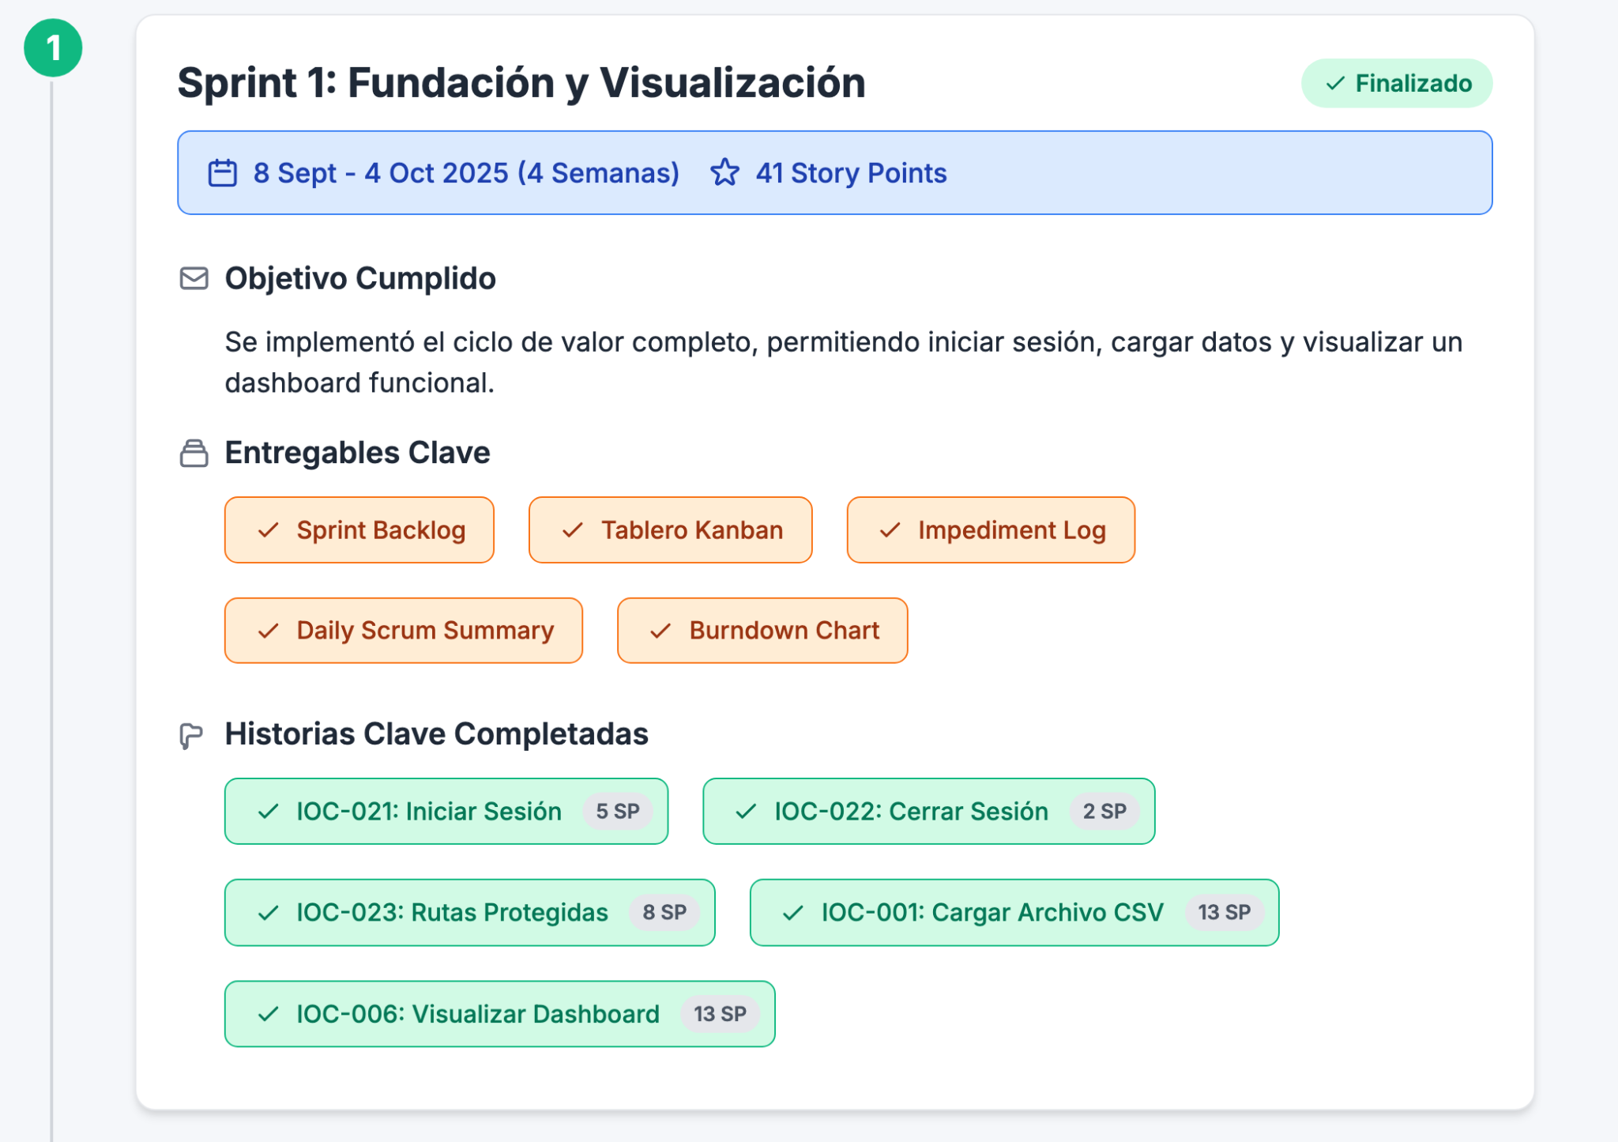

Slide 37
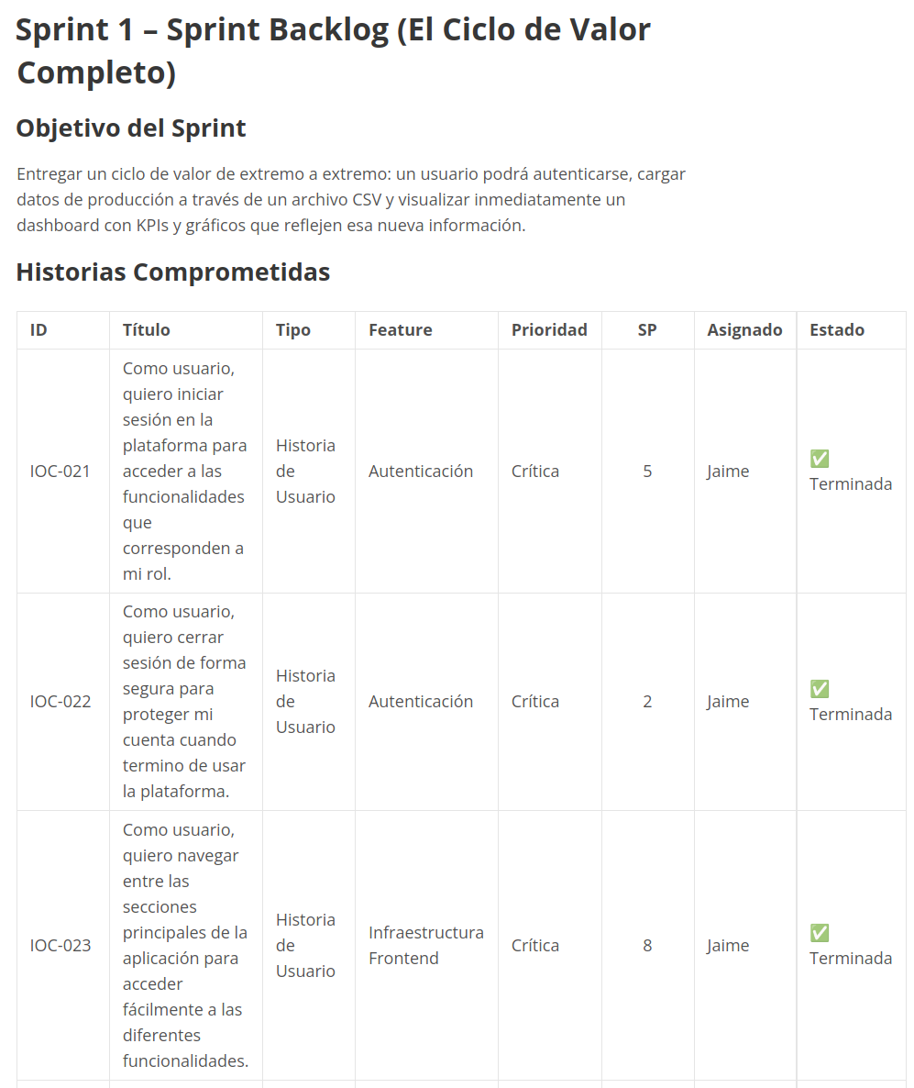
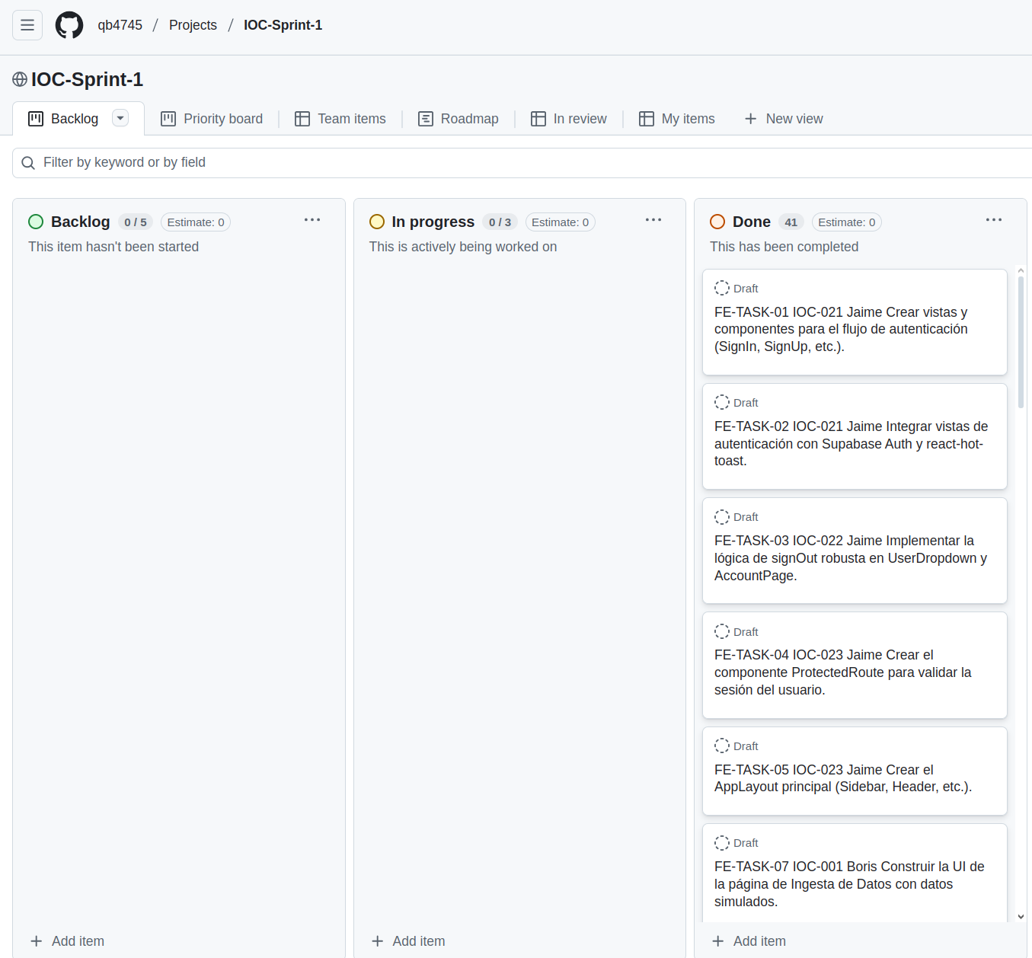
Evidencia: Product Backlog - Kanban

Slide 38
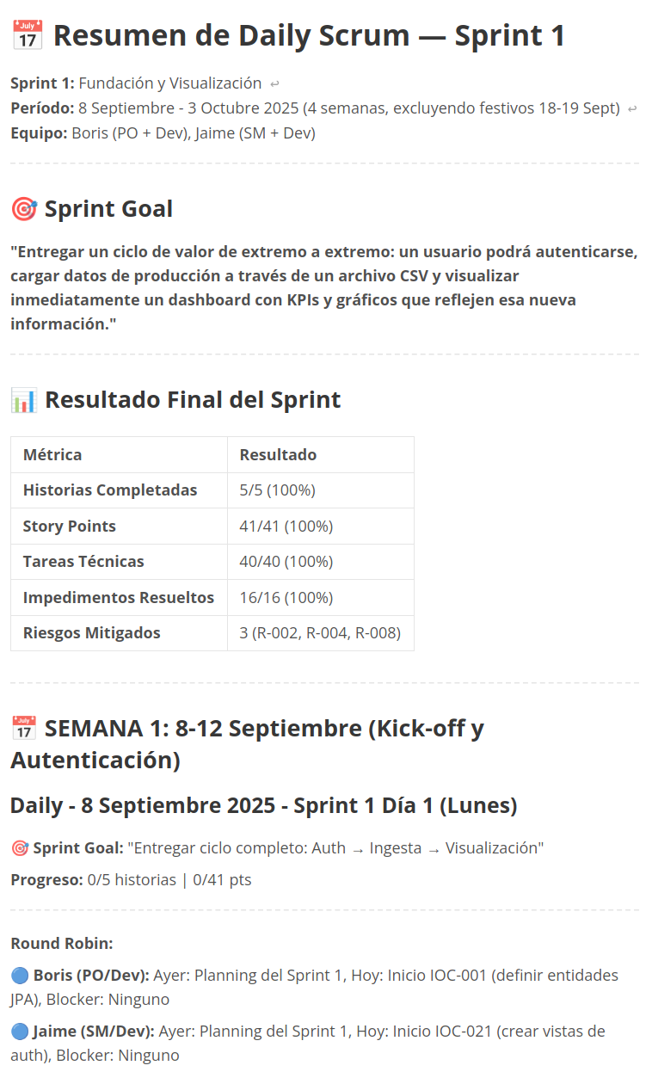
Evidencia: Daily Scrum

Slide 39
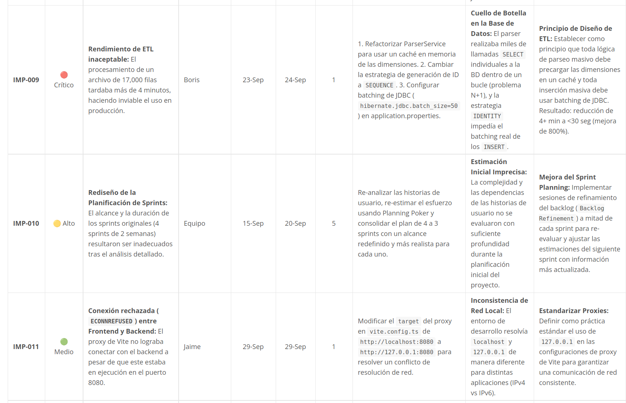
Evidencia: Impediment Log

Slide 40
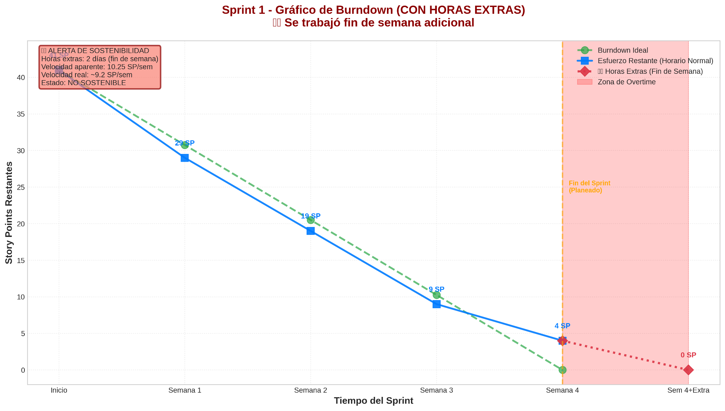
Evidencia: Burndown Chart

Slide 41
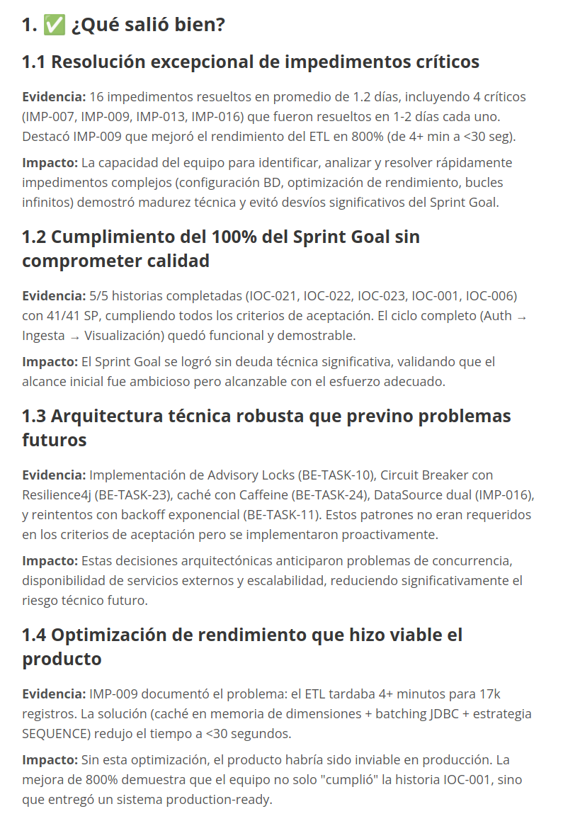
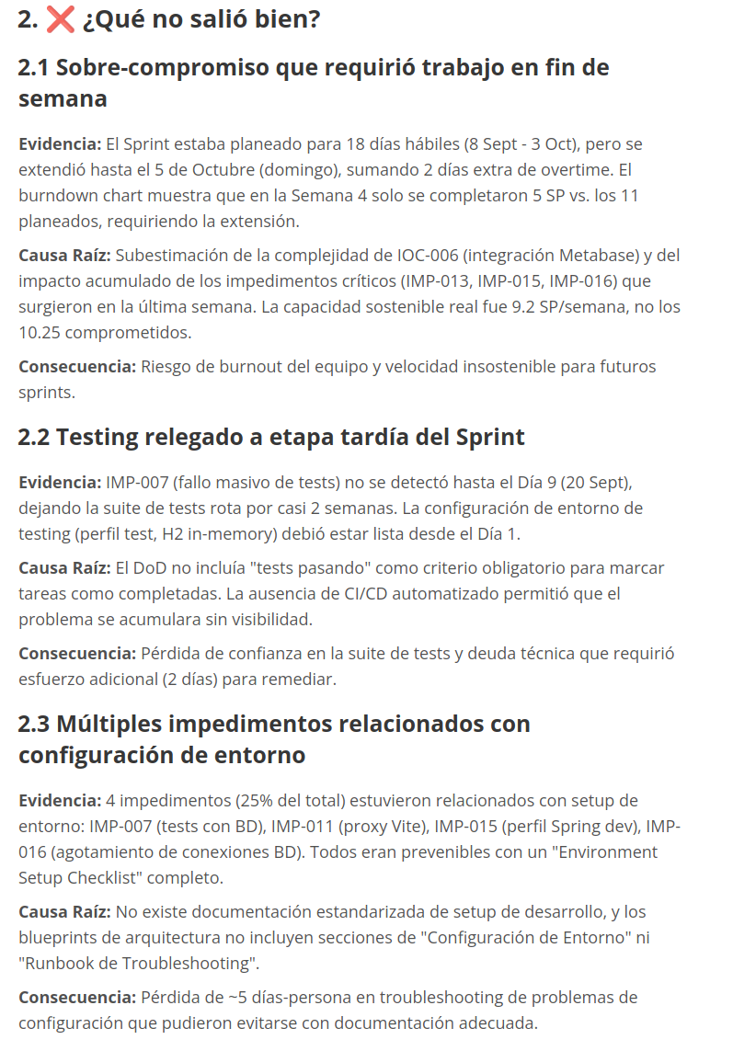
Evidencia: Sprint Retrospective

Slide 42
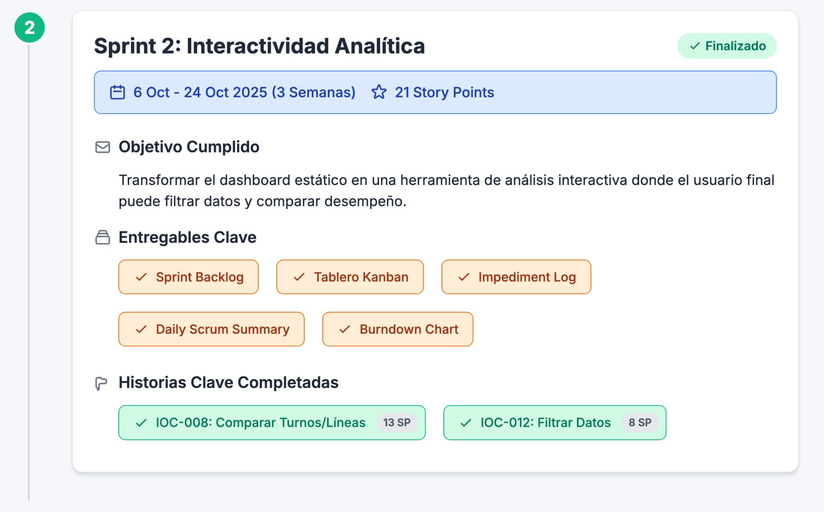

Slide 43
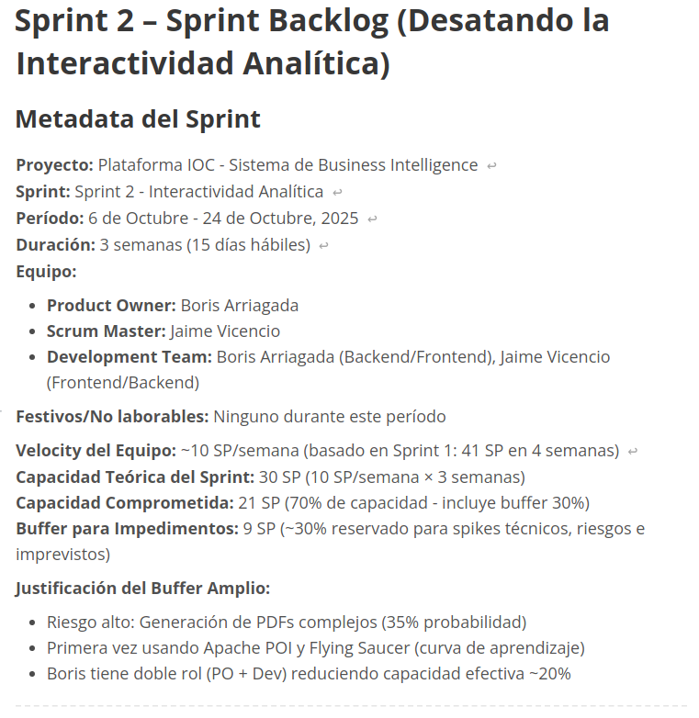
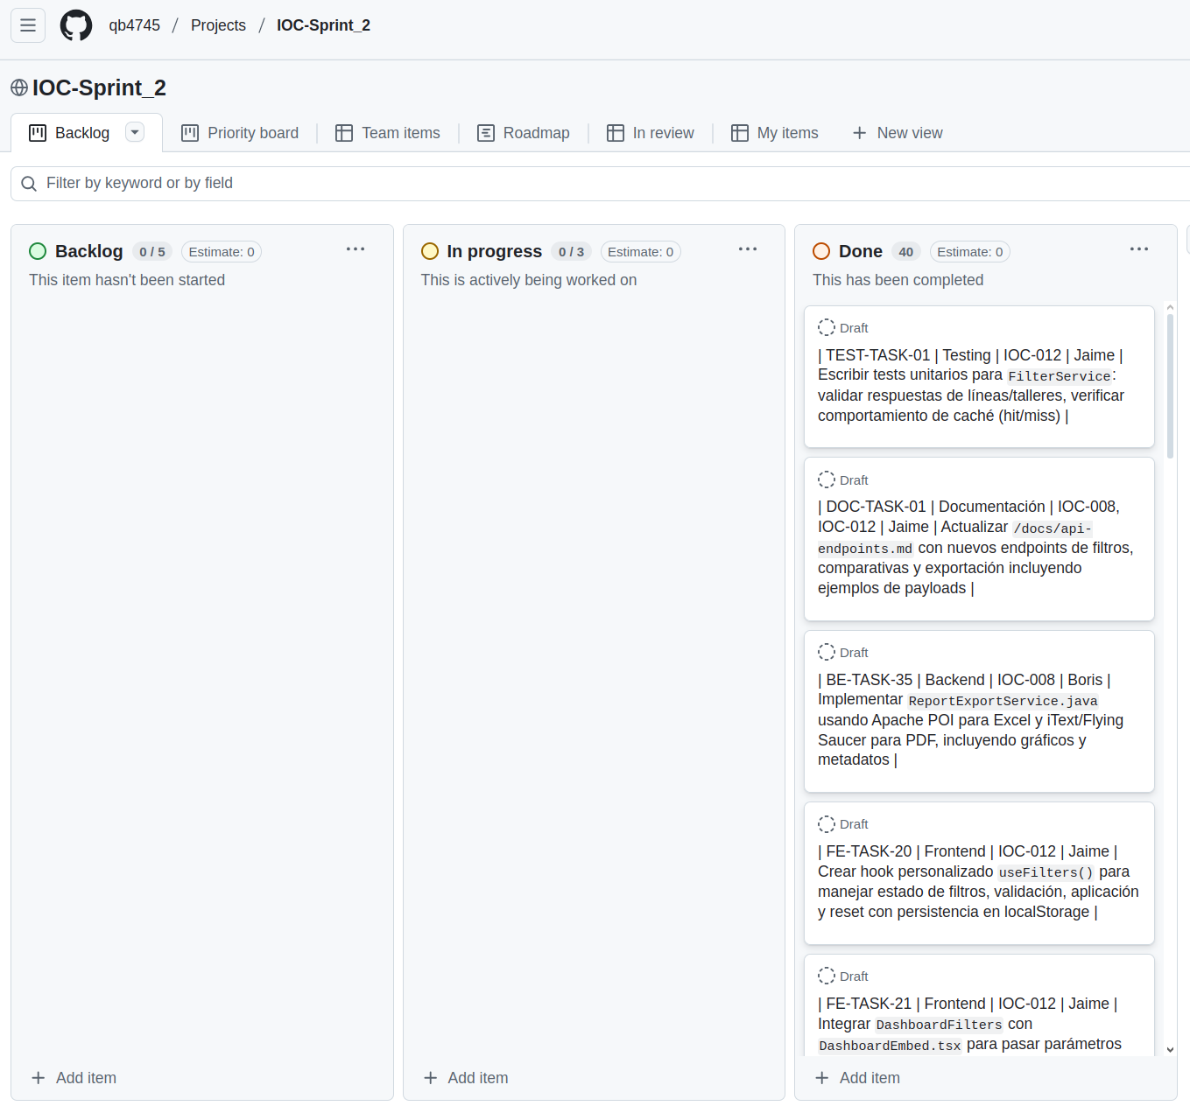
Evidencia: Product Backlog - Kanban

Slide 44
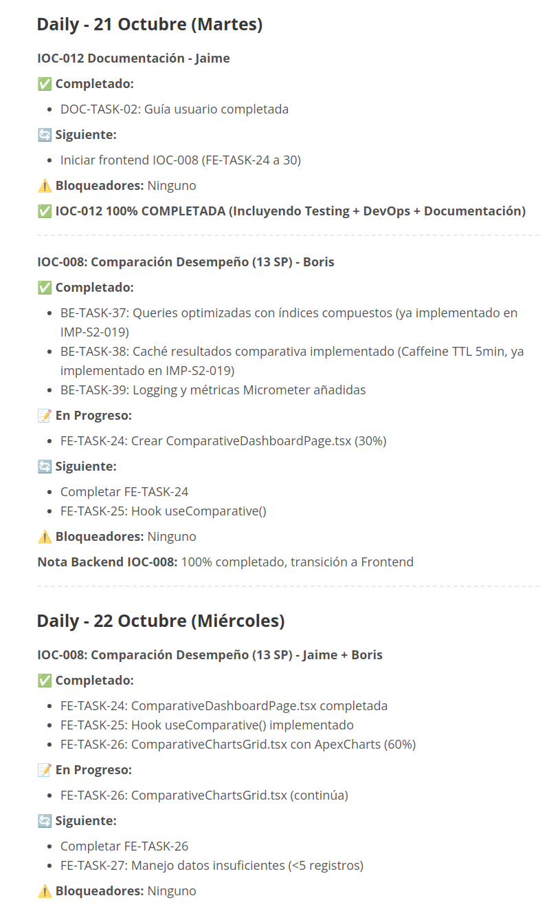
Evidencia: Daily Scrum

Slide 45
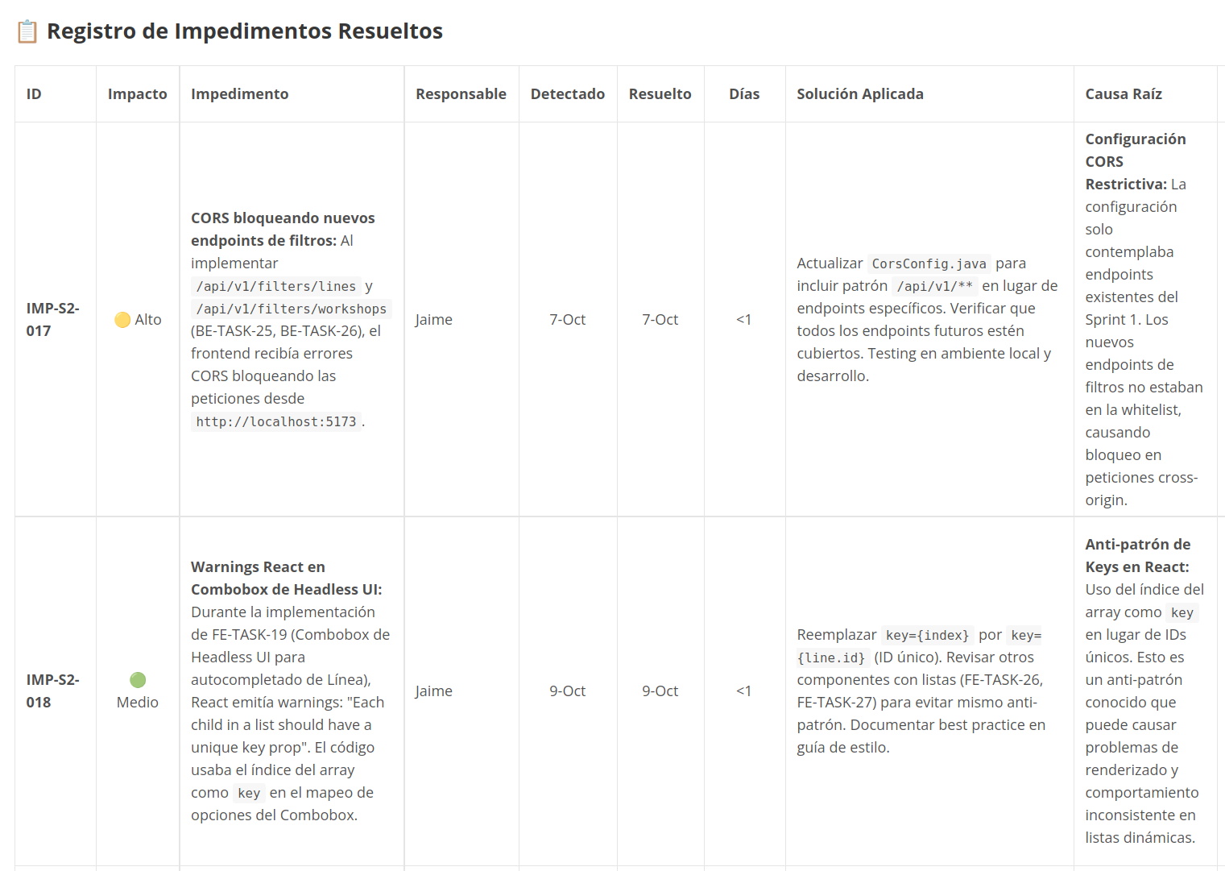
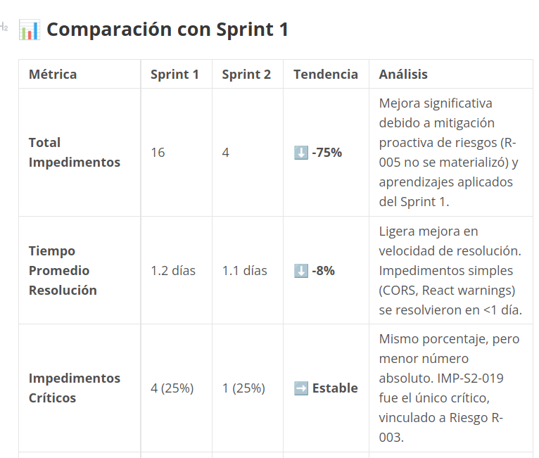
Evidencia: Impediment Log

Slide 46
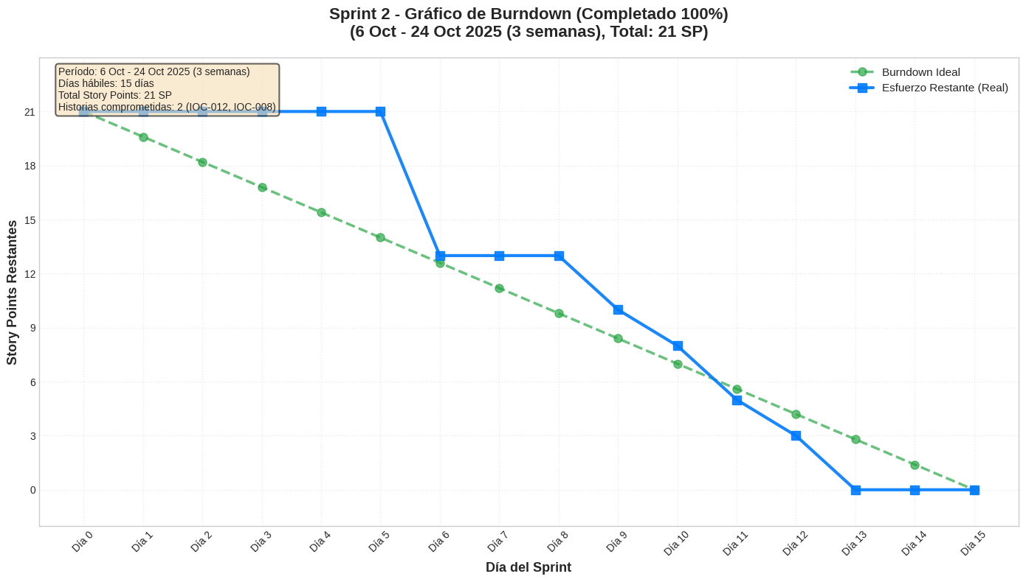
Burndown Chart Sprint 2

Slide 47
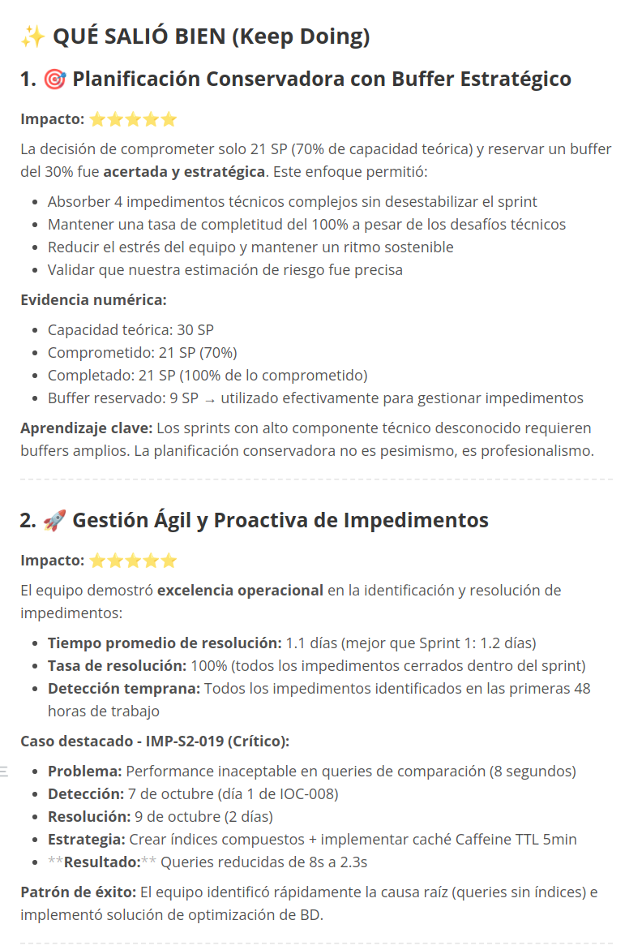
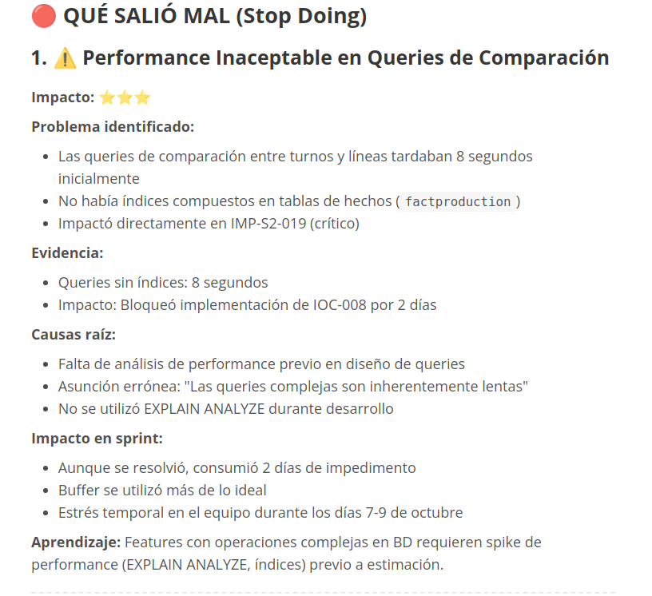
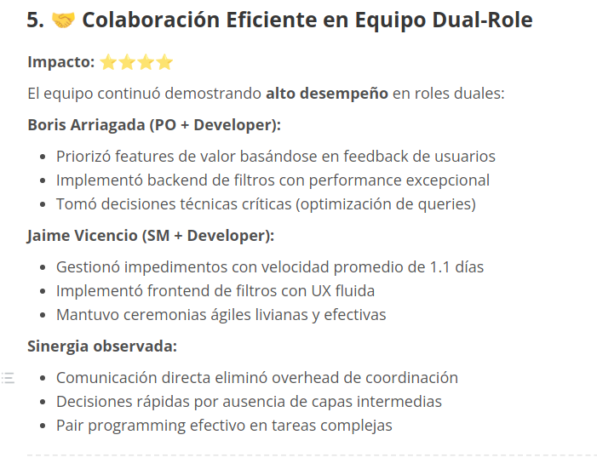
Evidencia: Sprint Retrospective

Slide 48
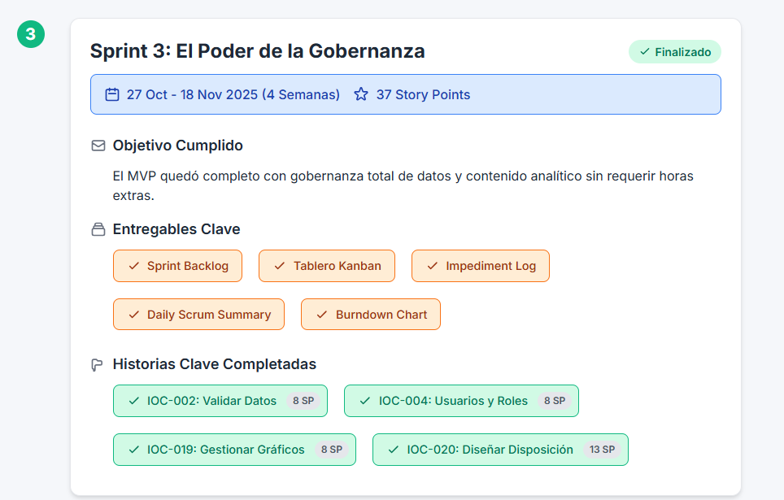

Slide 49
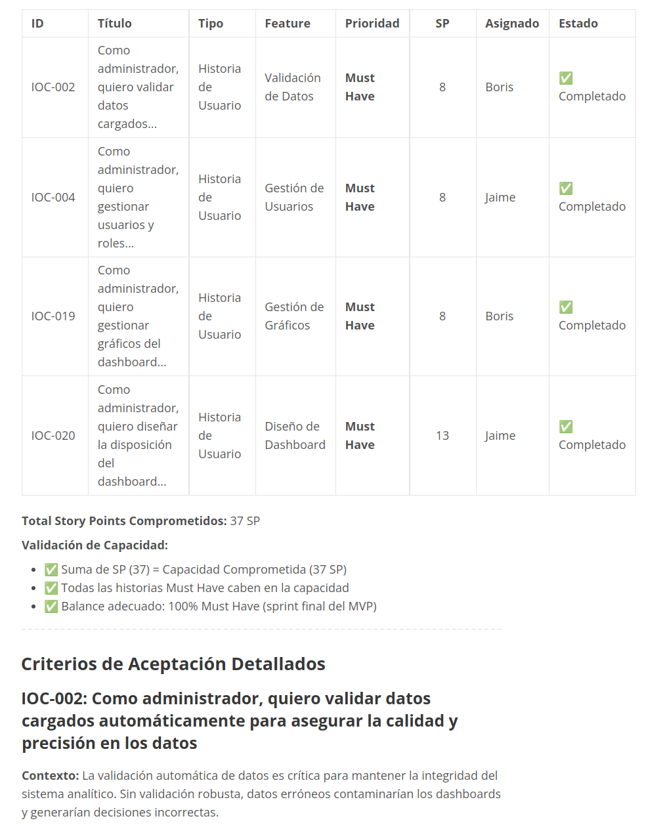
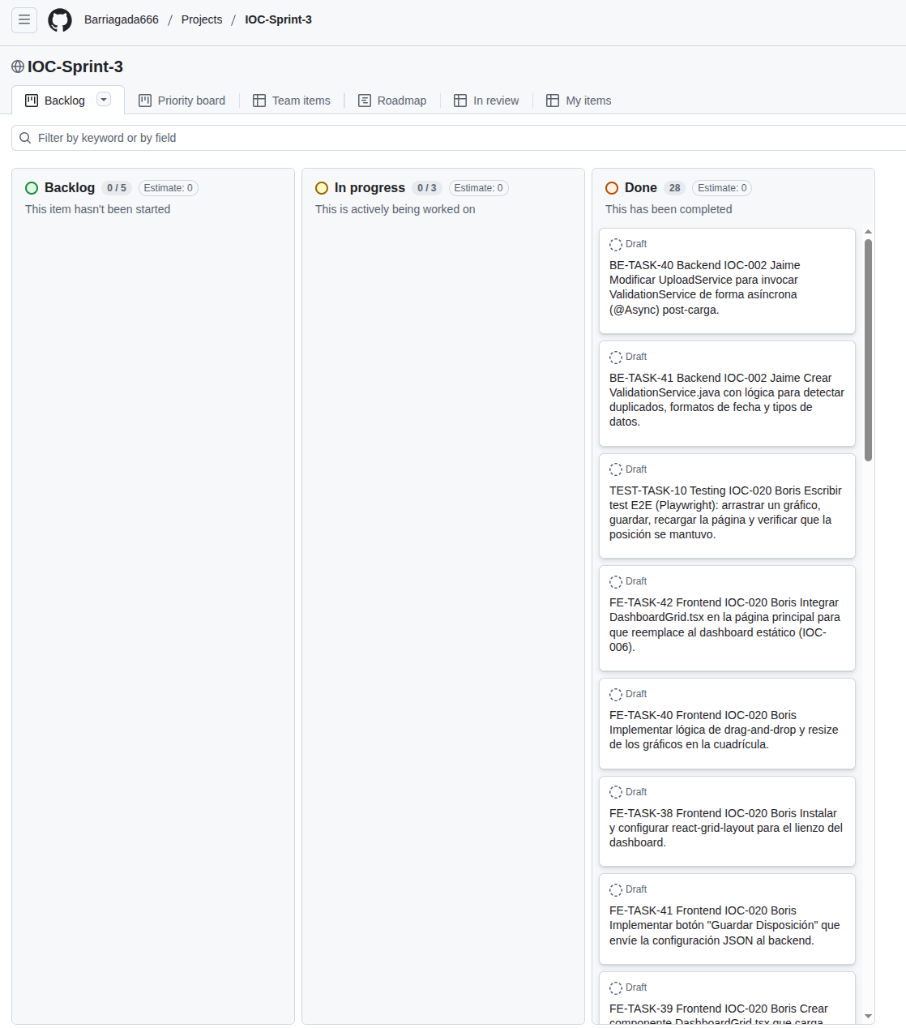
Evidencia: Product Backlog - Kanban

Slide 50
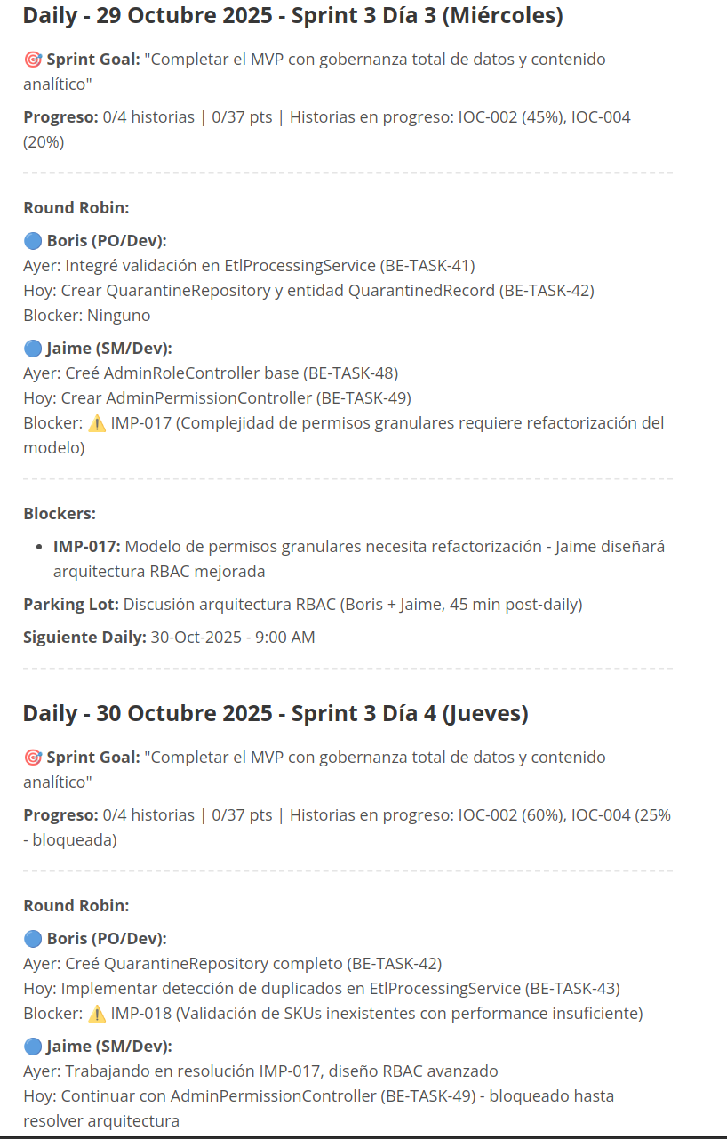
Evidencia: Daily Scrum

Slide 51
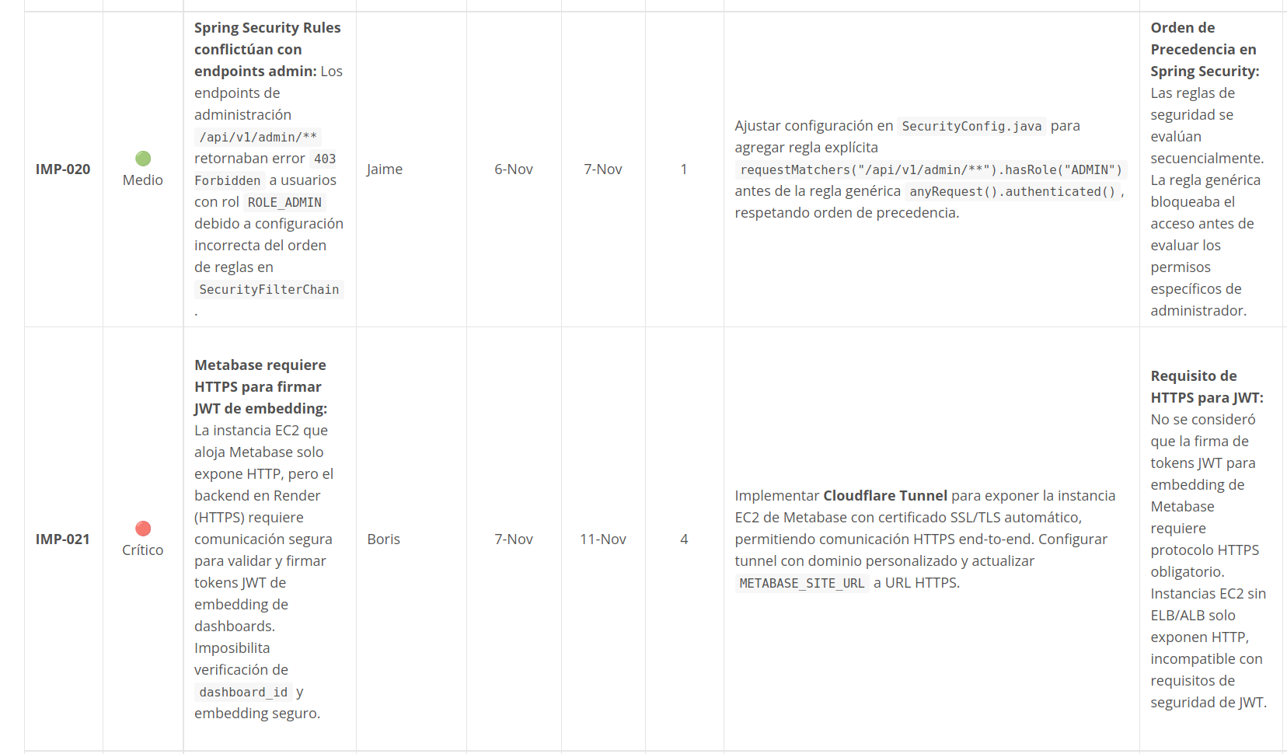
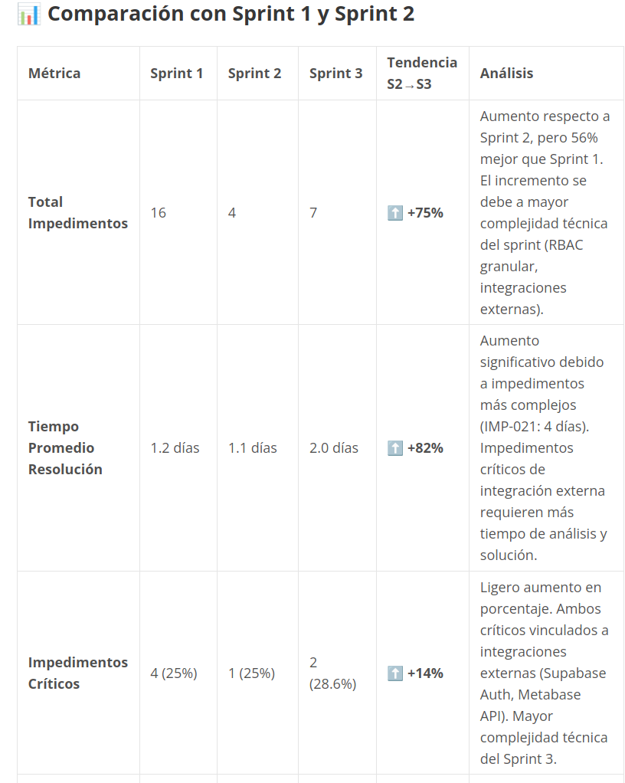
Evidencia: Impediment Log

Slide 52
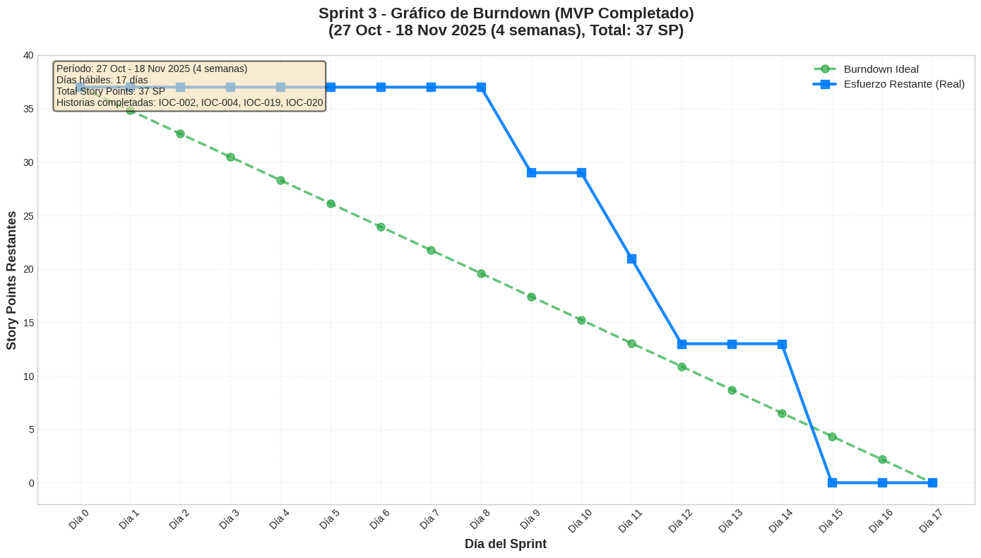
Burndown Chart Sprint 3

Slide 53
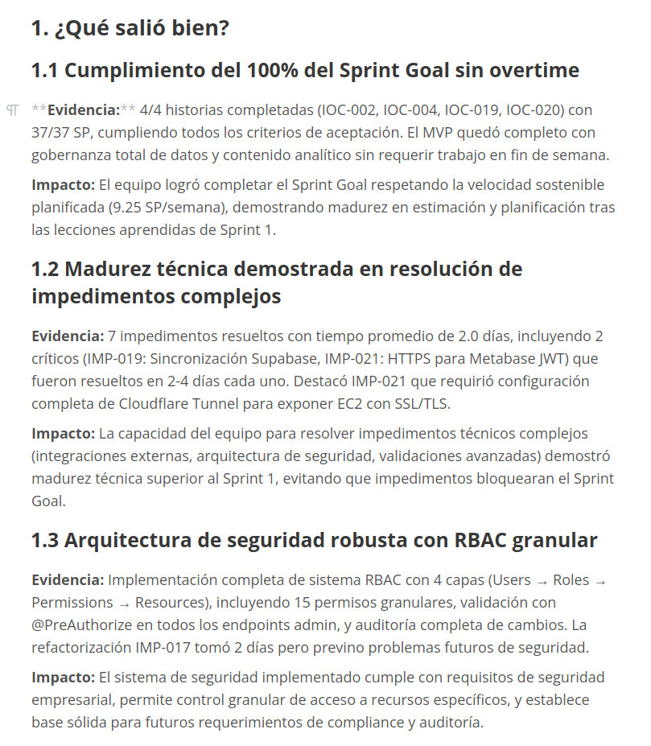
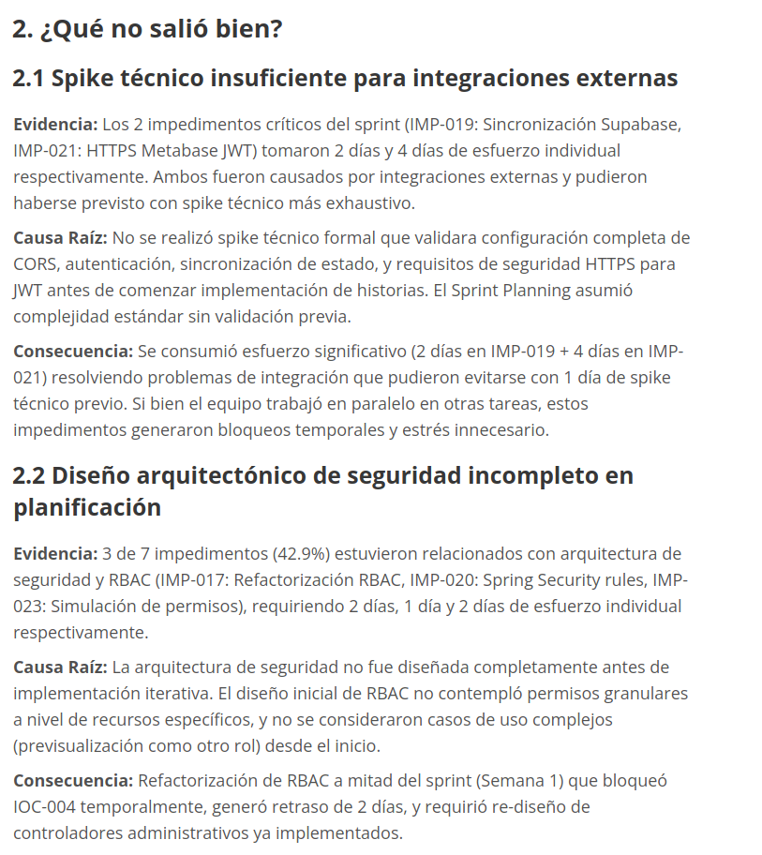
Evidencia: Sprint Retrospective

Slide 54
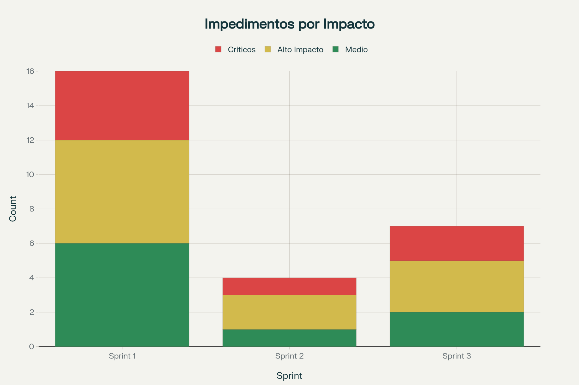
Clasificación de Impedimentos por Sprint e Impacto
Notes:
Sprint 1: 16 impedimentos (6 de impacto medio en verde, 6 de alto impacto en amarillo y 4 críticos en rojo).
Sprint 2: 4 impedimentos (1 de impacto medio en verde, 2 de alto impacto en amarillo y 1 crítico en rojo).
Sprint 3: 7 impedimentos (2 de impacto medio en verde, 3 de alto impacto en amarillo y 2 críticos en rojo).
Explicación simplificada: En el Sprint 1 hubo muchos problemas y más de la mitad fueron graves. En el Sprint 2 los problemas bajaron bastante. En el Sprint 3 subieron un poco, pero siguieron mejor que al inicio. Esto muestra que el equipo logró mejorar su forma de trabajar y resolver problemas a tiempo.

Slide 55

Cronograma

Slide 56
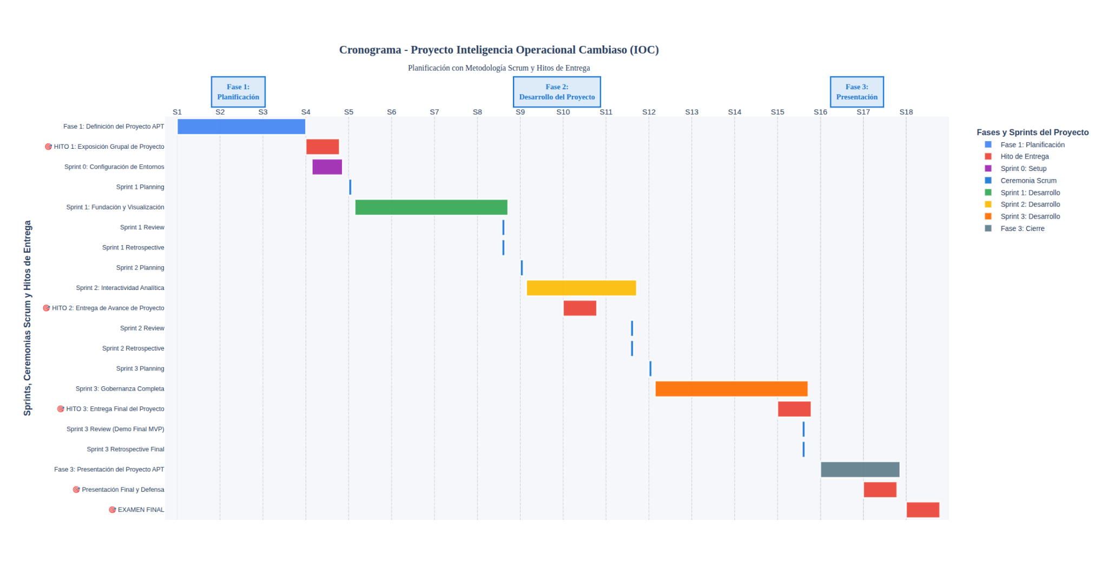
Cronograma

Slide 57
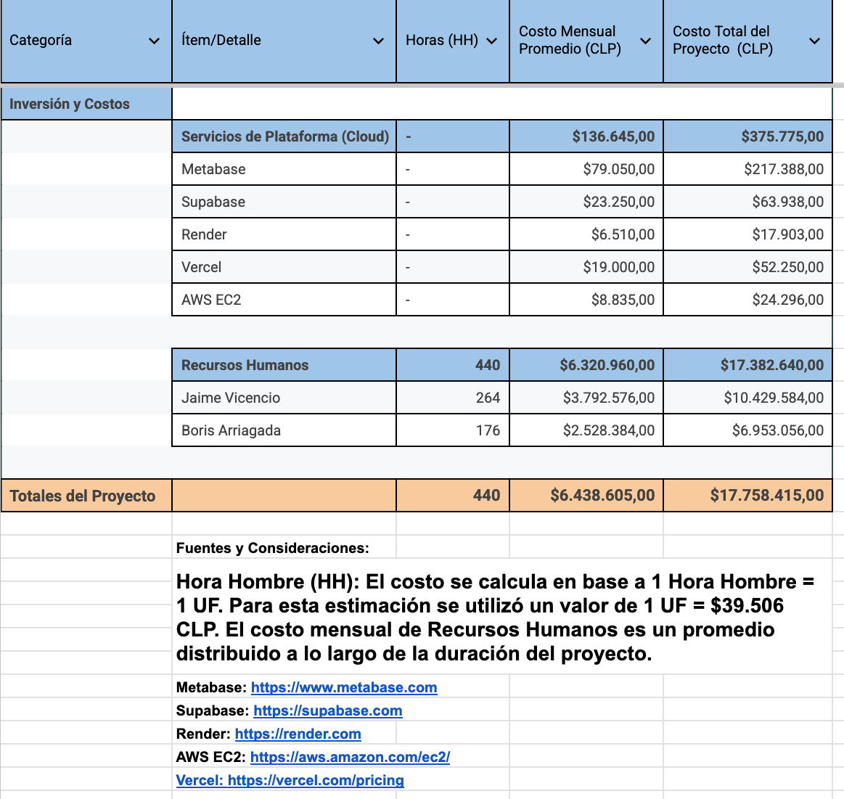
Evidencia: Costos

Slide 58

Demostración

Slide 59
Demostración
URL Demo
URL Crear gráficos en Metabase Dashboard
Notes:
https://ioc-backend.onrender.com/swagger-ui/index.html
https://ioc-frontend-git-feature-ioc-005-rbac-s-a00860-qb4745s-projects.vercel.app/
http://54.232.229.228:3000/ analista@cambiaso.cl
&G9MqoMyS$sg
gerente@cambiaso.cl
Ct*5@1ngXN6i
gerente-analista@cambiaso.cl
8Gg!dC0DZzFL
admin@admin.cl
pass123

Slide 60
Conclusiones

Slide 61
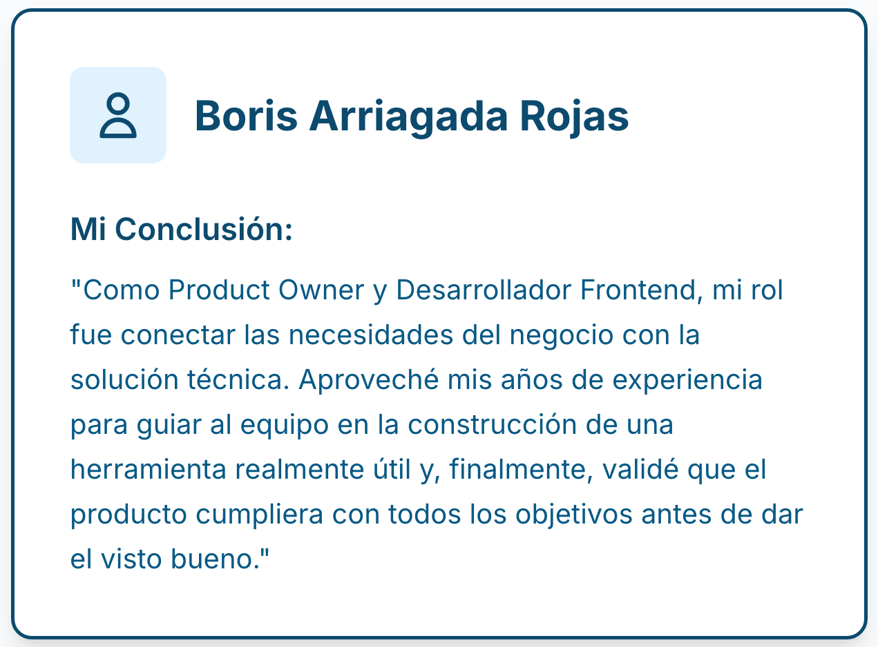
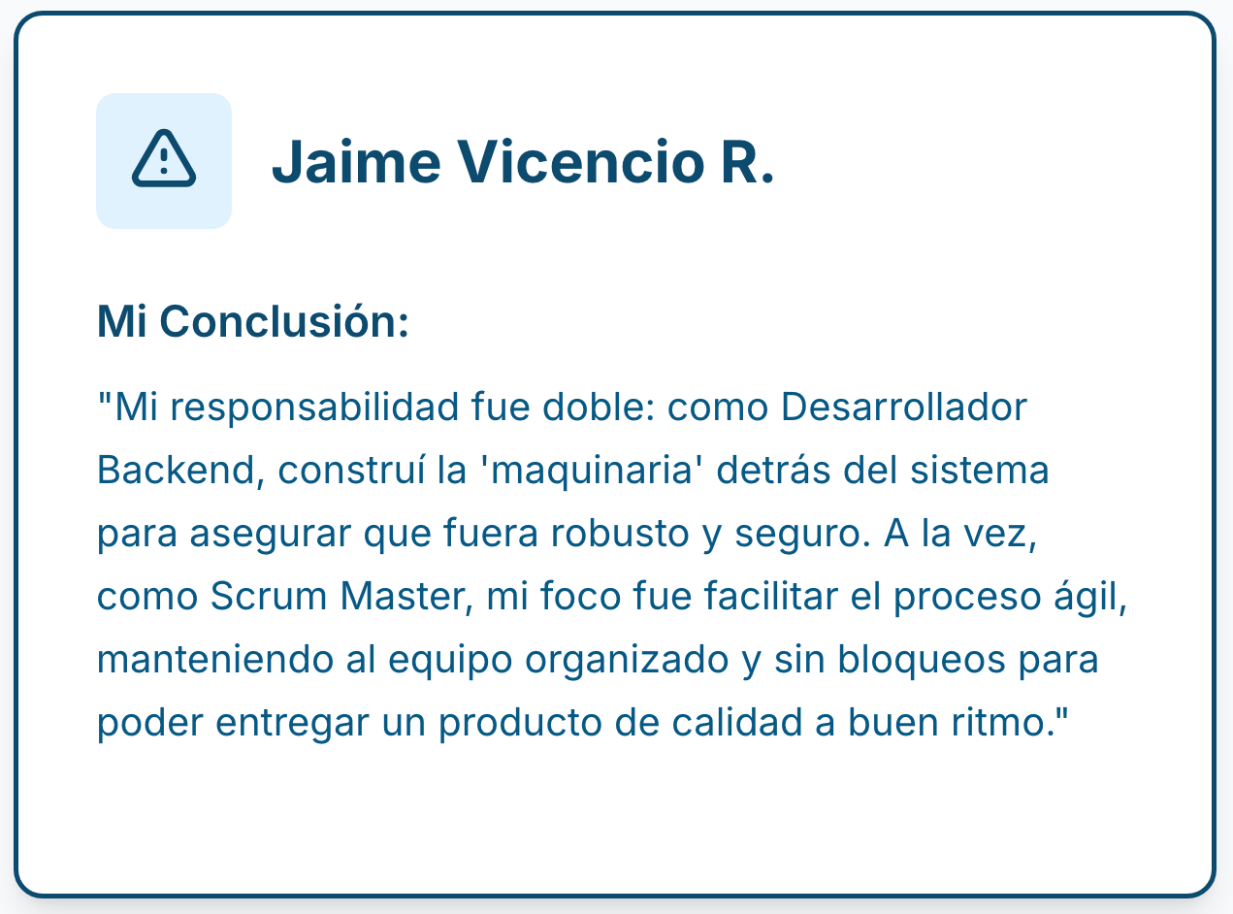
Conclusiones
Boris Arriagada Rojas
Jaime Vicencio Rubilar
Lo aprendido y recordado en el proceso de ir sprint a sprint cumpliendo las tareas me ayudó a tener un orden continuo y dinámico, comprendiendo que el trabajo en equipo es fundamental, obteniendo resultados que son visibles en este proyecto.
Adoptar Scrum fue el mayor desafío, pero su internalización trajo resultados tangibles: la cantidad y gravedad de los errores registrados disminuyeron notablemente con cada sprint.

